Slide 1
Projet Symfony
1
Nathan Migeon
Alexandre Bouvard
Alexis Montorier

Slide 2



Introduction
2

Slide 3
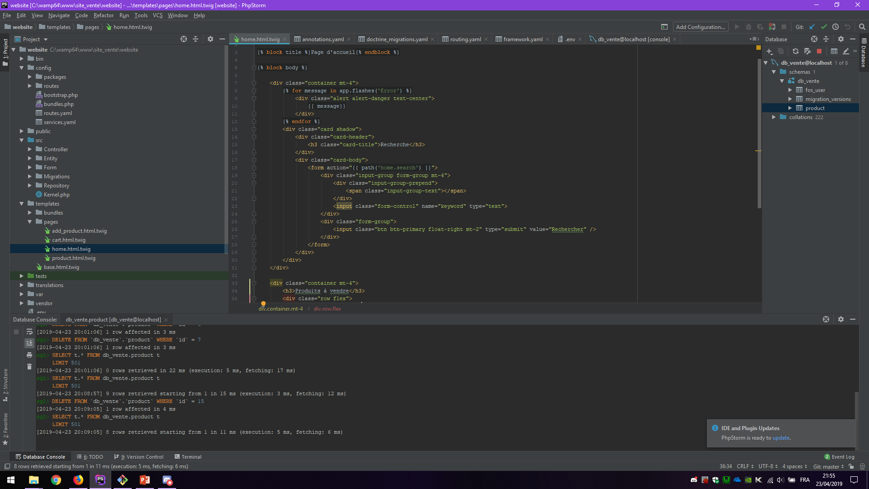
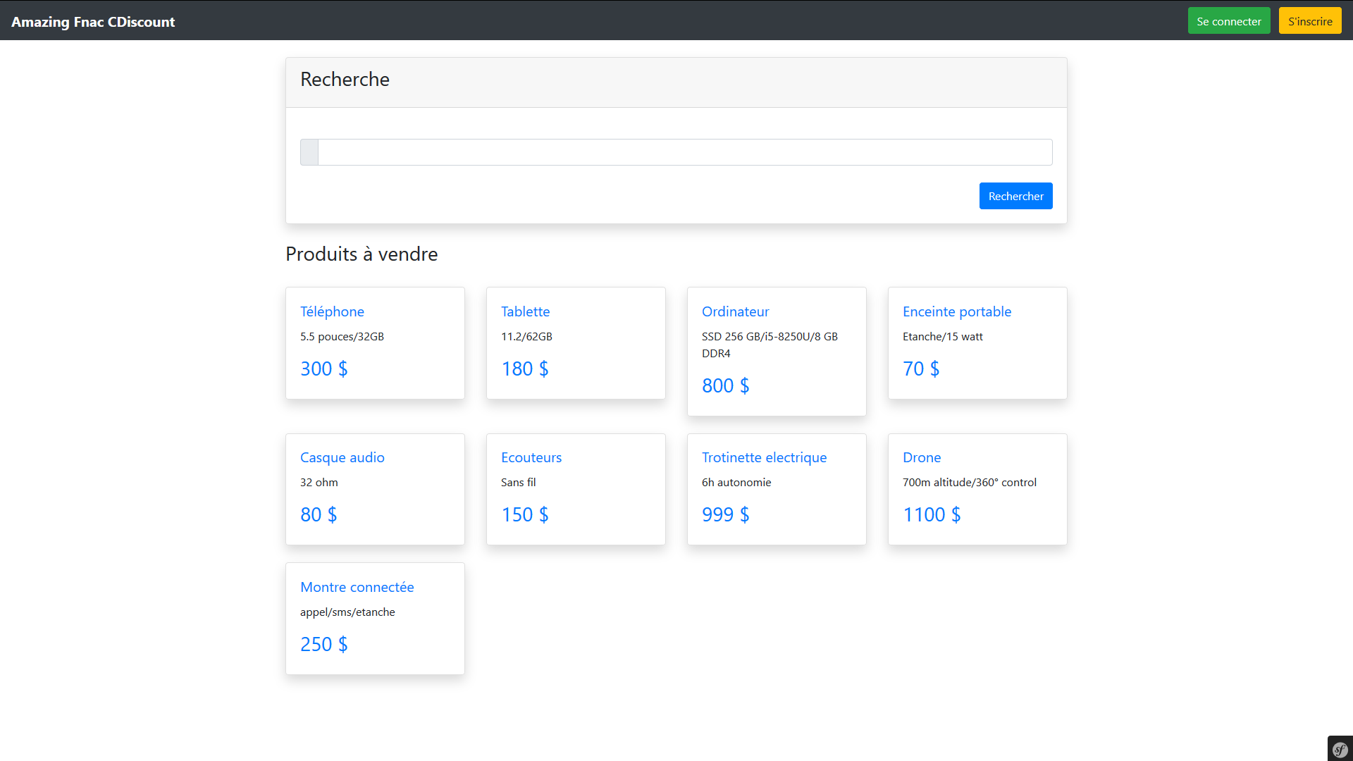
Pourquoi Bootstrap ?
3

Slide 4
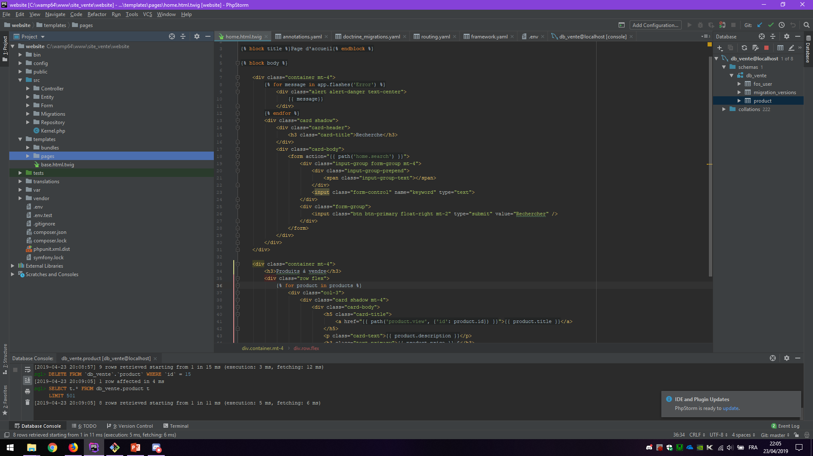

Pourquoi Symfony ?
4
MVC
Doctrine

Slide 5
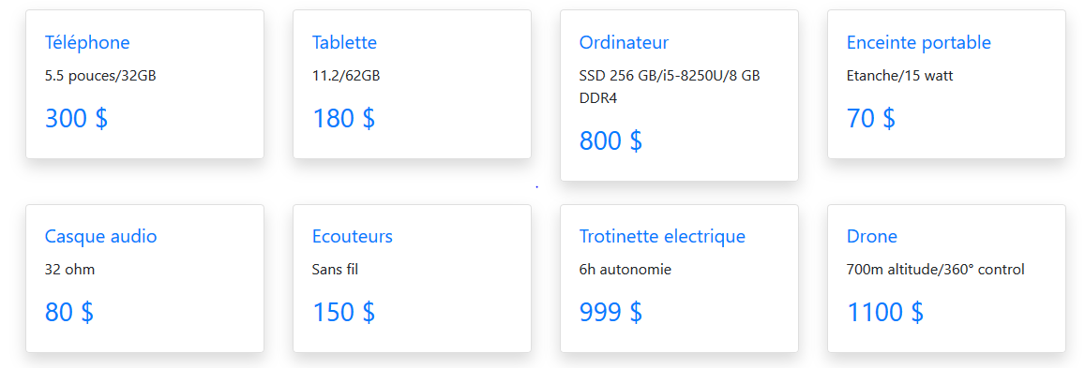
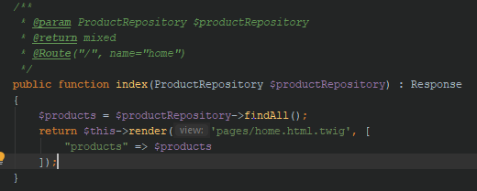
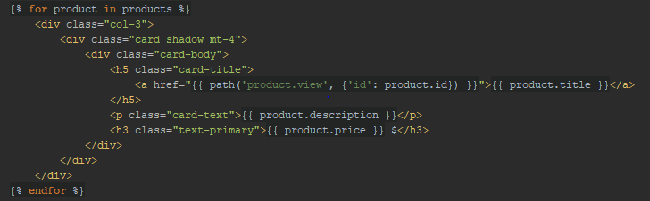
Pourquoi Symfony ?
5
Système de routes
Injections
TWIG

Slide 6
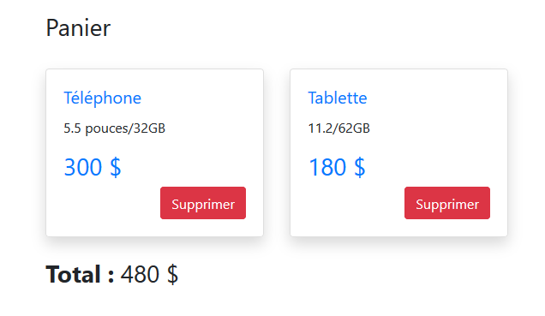
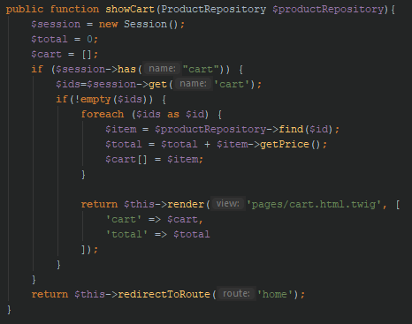
Pourquoi Symfony ?
6
Gestion de session

Slide 7
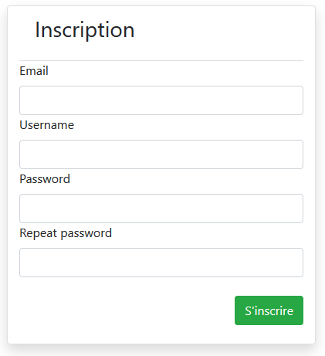
Pourquoi Symfony ?
7
Les Bundles :
FosUserBundle

Slide 8

Avantages
8
Evite le code redondant en PHP
Facilite la gestion des bases de données
Facilite le debug :
Barre de debug
Pages d’erreurs

Slide 9
Inconvénients
9
Configuration laborieuse
Documentation pas toujours claire
Compliqué quand non prévu

Slide 10
Conclusion
10

